Slide 1


运算放大器简介
集成运放是一种高增益的直流放大器，最初功能是用于模拟量的运算，故此得名
直接耦合的多级放大电路
电压增益高（差模）
输入电阻大
输出电阻小

Slide 2
2 运算放大器
2.1 集成电路运算放大器
2.2 理想运算放大器
2.3 基本线性运放电路
2.4 同相输入和反相输入放大电路的其他应用

Slide 3
学习重点
理想运放在线性区的特性，即虚短和虚断的概念和应用
由集成运放组成的基本运算电路的分析方法、电路结构特点及其输入、输出关系

Slide 4
2.1 集成电路运算放大器
+V_{CC}
T₄
T₃
T₅
T₁
T₂
I_{S}
-V_{EE}
输入级
中间级
输出级

Slide 5
2.1 集成电路运算放大器
1. 集成电路运算放大器的内部组成单元
以正、负电源的中间接点作为参考电位点
输出端
同相输入端
加入v_{P} 时（v_{N}=0），v_{O}与v_{P}同相；
反相输入端
加入v_{N} 时（v_{P}=0），v_{O}与v_{N}反相；
集成运放运算放大器的内部结构框图
P
O
输入级
中间级
输出级
N
差分式放大电路
一级或多级放大电路
功率放大电路
对称性
提高电压增益
电压增益为1，向负载提供足够功率

Slide 6
2.1 集成电路运算放大器
P
O
输入级
中间级
输出级
N
输入级电压增益
中间级电压增益
开环电压增益
运放电路的功能是用来放大两个输入信号的差值

Slide 7
2.1 集成电路运算放大器
图形符号
国家规定的符号
国内外常用符号
信号从左（输入端）向右（输出端）传输的方向

Slide 8
2.1 集成电路运算放大器
2.运算放大器的电路模型
电源中间接点为参考电位点
P
N

Slide 9
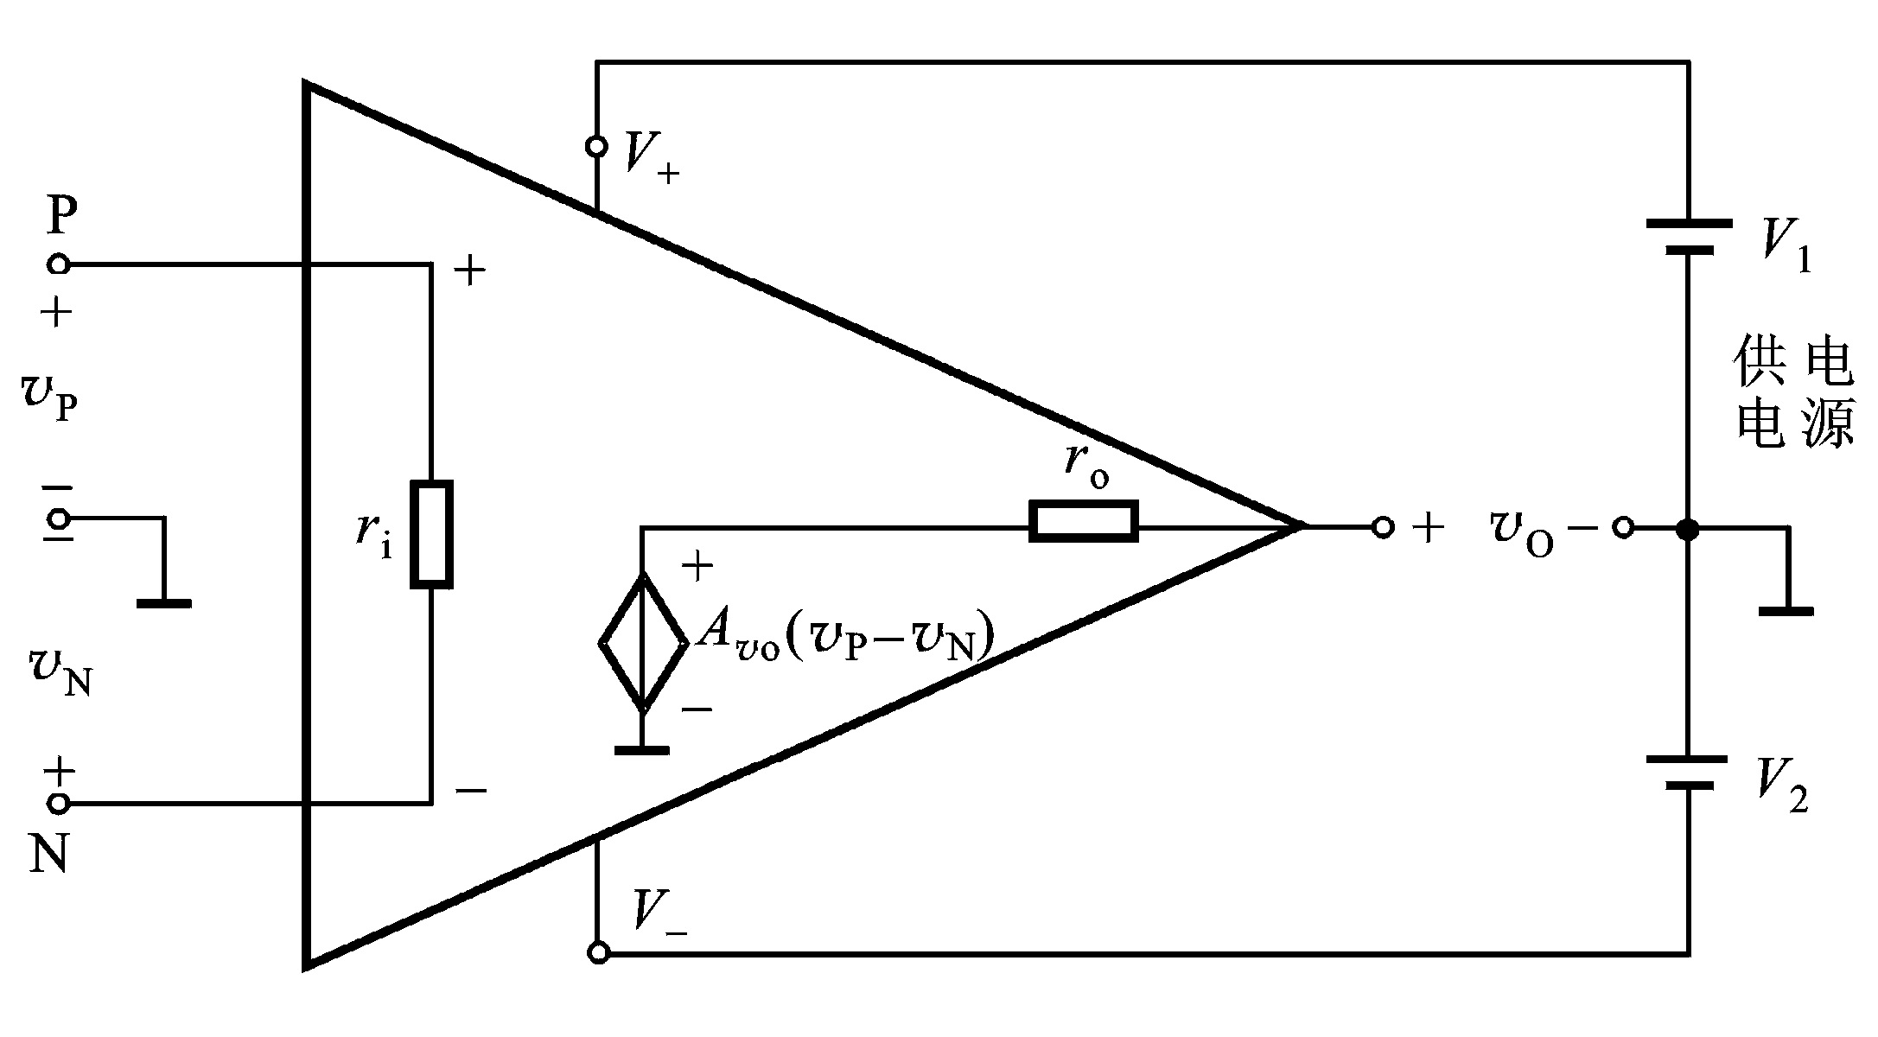
2.1 集成电路运算放大器
通常：
开环电压增益
A_{vo}≥10⁵ （很高）
输入电阻
r_{i} ≥ 10⁶Ω （很大）
输出电阻
r_{o} ≤ 100Ω （很小）
v_{O}＝A_{vo}(v_{P}－v_{N}) （ V－＜ v_{O} ＜V＋ ）
注意输入输出的相位关系

Slide 10
2.1 集成电路运算放大器
3. 电压传输特性
输出电压的正、负极限值
正饱和
实际输出电压的变化范围是？
线性区
负饱和
容易导致运放的性能不稳定，为使运放组成的各种应用电路稳定地工作在线性区，必须引入负反馈
电压传输特性

Slide 11
例

Slide 12
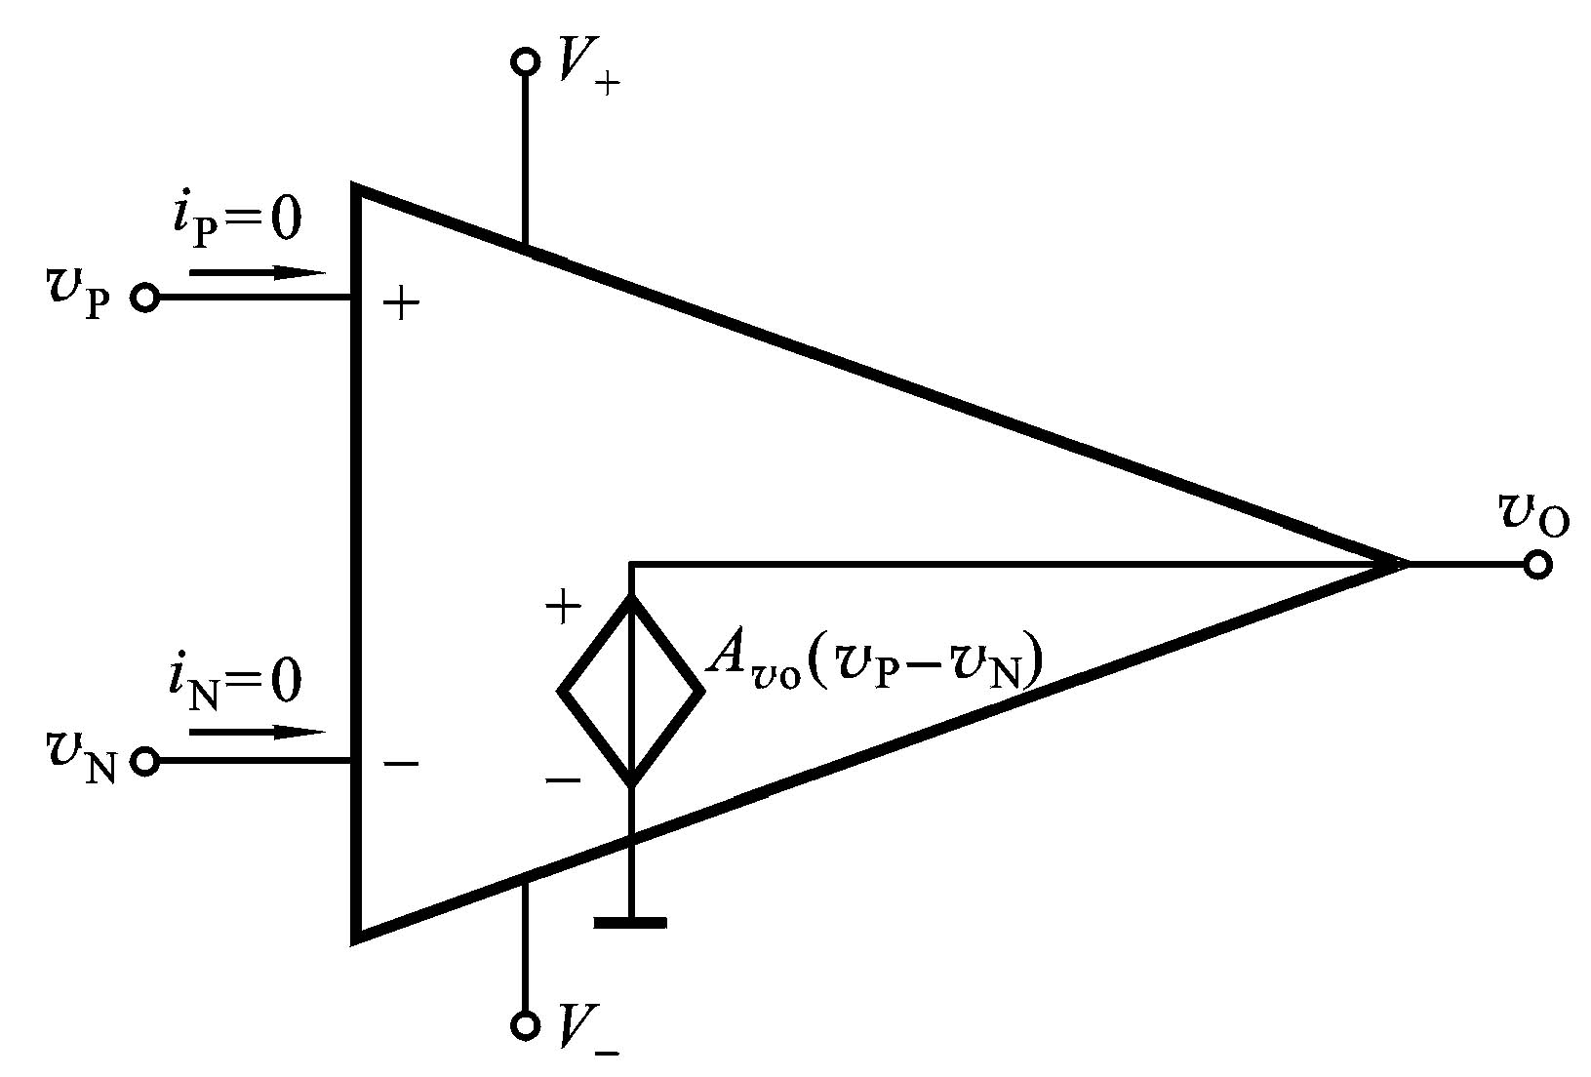

2.2 理想运算放大器
1. v_{o}的饱和极限值等于运放的电源电压V＋和V－
2. 运放的开环电压增益很高 若（v_{p}－v_{n}）＞0 则 v_{o}= +V_{om}=V＋ 若（v_{p}－v_{n}）＜0 则 v_{o}= –V_{om}=V－
3. 若V－< v_{o} <V＋ 则 （v_{p}－v_{n}）→0
理想：
r_{i}≈∞
r_{o}≈0
A_{vo}→∞
v_{o}＝A_{vo}(v_{p}－v_{n})
4. 输入电阻r_{i}的阻值很高 使 i_{p}≈ 0、i_{n}≈ 0
5. 输出电阻很小， r_{o} ≈ 0
v_{o}＝A_{vo}(v_{p}－v_{n})

Slide 13
运放的两个重要分析依据
i_{i}
_
Δ
v_{n}
+
v_{o}
r_{i}
v_{p}
+
1.虚断
同相和反相输入两端间可视为断开
2.虚短
同相和反相输入端间可视为短路（电压）

Slide 14
2.3 基本线性运放电路
2.3.1 同相放大电路
2.3.2 反相放大电路

Slide 15
放大电路中的负反馈
反馈基本概念
基本放大
电路
开环放大电路
放大电路输出量（电压或电流）的一部分或者全部通过反馈电路送回到输入端，就称为反馈
×
+
基本放大
电路
闭环放大电路
–
反馈网络

Slide 16
×
+
基本放大
电路
–
反馈网络
若反馈信号削弱了净输入信号，就称为负反馈
若反馈信号增强了净输入信号，就称为正反馈
负反馈电路的三个环节：
放
大
反
馈
迭
加

Slide 17
2.3.1 同相放大电路
如无特殊说明，所有运放视为理想运放。
1.基本电路
输出电压通过分压作用于反相输入端
由输出电压经过反馈元件R₁、R₂送回到反相输入端，又称v_{n}为反馈电压v_{f}
输入信号电压加在同相端与地之间

Slide 18
2.几项技术指标的近似计算
（1）电压增益A_{v}
v
i
由虚短：
由虚断：
A_{v}接入反馈后的电压增益：闭环电压增益

Slide 19
（2）输入电阻R_{i}
由输入电阻的定义：
v
i
由虚断：
（3）输出电阻R_{o}
由求输出电阻的方法：

Slide 20
2.3.1 同相放大电路
3. 电压跟随器
同时取：
根据虚短和虚断有
v
i
v_{o}＝v_{n}≈ v_{p}＝ v_{i}
（可作为公式直接使用）
在电路中常作为阻抗变换器或缓冲器

Slide 21
电压跟随器的作用
无电压跟随器时
负载上得到的电压
有电压跟随器时
根据虚短和虚断
i_{p}≈0，v_{p}＝v_{s}
v_{o}＝v_{n}≈ v_{p}＝ v_{s}

Slide 22
R₄
变形
R₁
R₂
R₃

Slide 23
2.3.2 反相放大电路
1. 基本电路
（a）电路图
（b）由虚短引出虚地v_{n}≈0

Slide 24
2.3.2 反相放大电路
2. 几项技术指标的近似计算
（1）电压增益A_{v}
根据虚短和虚断的概念有
v_{n}≈ v_{p}＝ 0 ， i_{i}＝0
所以 i₁＝i₂
即
反相器
取
则

Slide 25
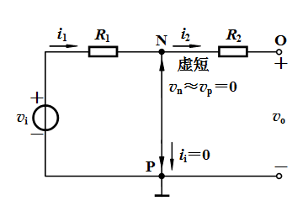
2.3.2 反相放大电路
2. 几项技术指标的近似计算
（2）输入电阻R_{i}
由虚地：
（3）输出电阻R_{o}
由虚地：

Slide 26
例2.3.3直流毫伏表电路
当R₂>> R₃时，
（1）试证明V_{s}＝( R₃R₁/R₂ ) I_{M}
（2）R₁＝R₂＝150kΩ，R₃＝1kΩ，输入信号电压V_{s}＝100mV时，通过毫伏表的电流I_{M(max)}＝？
解（1）根据虚短和虚断有
I_{I} =0 V_{p} = V_{n} =0
所以 I₂ = I_{s} = V_{s} / R₁
R₂和R₃相当于并联，所以 –I₂R₂ = R₃ (I₂ - I_{M} )
得
当R₂>> R₃时，V_{s}＝( R₃R₁/R₂ ) I_{M}
（2）代入数据计算即可

Slide 27
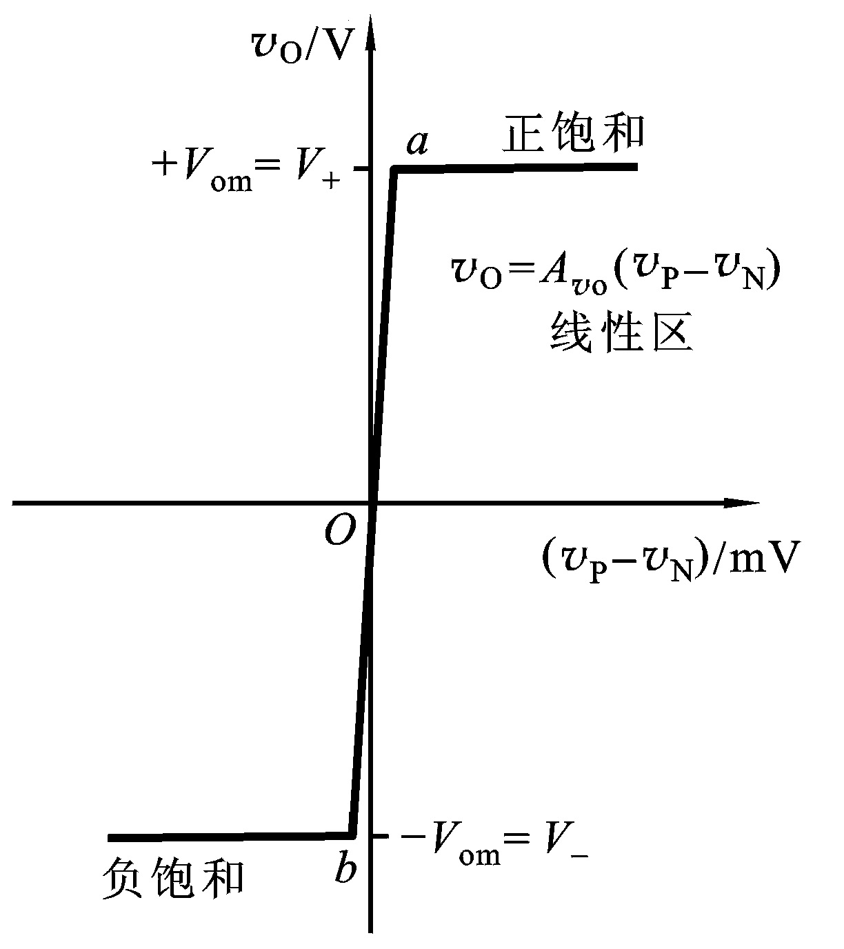
通常：
开环电压增益
A_{vo}≥10⁵ （很高）
+V_{CC}
T₄
输入电阻
r_{i} ≥ 10⁶Ω （很大）
T₃
T₅
T₁
T₂
输出电阻
r_{o} ≤ 100Ω （很小）
v_{O}＝A_{vo}(v_{P}－v_{N})
（ V－＜ v_{O} ＜V＋ ）
I_{S}
-V_{EE}
输入级
中间级
输出级

Slide 28
理想：
r_{i}≈∞
r_{o}≈0
A_{vo}→∞
虚断
虚短

Slide 29
1.同相放大电路
2. 电压跟随器
同时取：
3. 反相放大电路
虚地v_{n}≈0
反相器

Slide 30
例
T形网络代替R₂构成前置放大电路
由虚地、虚断列n和M点方程：
R₄可用50kΩ电位器代替，设置阻值为35.2kΩ，使得A_{v}=-100，调节R₄的取值可改变电压增益的大小

Slide 31
用T形网络代替反馈电阻作用：
可用低阻值电阻网络得到高增益的放大电路

Slide 32
2.4 同相输入和反相输入放大电路的其他应用
2.4.1 求差电路
2.4.2 仪用放大器
2.4.3 求和电路
2.4.4 积分电路和微分电路

Slide 33
2.4.1 求差电路
从结构上看，它是反相输入和同相输入相结合的放大电路。
根据虚短、虚断和N、P点的KCL得：
当
则
输出与输入之差成比例

Slide 34
2.4.1 求差电路
当
时
从放大器角度看
增益为
若继续有
则
（该电路也称为差分电路或减法电路）

Slide 35
减法运算
叠加原理
R₄
R₄
R₄
u_{i1}单独作用
∞
_
∞
_
Δ
u_{i1}
Δ
u_{i1=0}
∞
u_{o}
_
u_{o}
u_{i1}
Δ
+
u_{o}
R₁
+
R₁
u_{i2}单独作用
R₁
+
u_{i2}
+
u_{i2}
+
+
u_{i2}=0
R₂
R₂
R₂
R₃
R₃
R₃

Slide 36
R₄
_
∞
Δ
u_{i1}
u_{o}
R₁
+
u_{i2}
+
R₂
R₃
取
则
取
则

Slide 37
2.4.1 求差电路
当
时
差模输入电阻
此时有
输入电阻较小
输出电阻R_{o}
同理想运放的输出电阻

Slide 38
2.4.1 求差电路
一种高输入电阻的差分电路
如何提高输入电阻？
A₃

Slide 39
例1 图示电路，证明：
u_{i1}
u_{A}
+
A
+
R₃
R₄
R₂
a
u_{o}
-
A
+
R₁
+
b
R₂
R₃
-
R₄
A
+
u_{i2}
u_{B}
+

Slide 40
u_{i1}单独作用时
u_{i1}
u_{i1}
u_{A}
u_{i1}
u_{A}
+
+
+
u_{A}
u_{i1}
+
u_{A}
+
A
+
A
A
+
u_{i2}单独作用时
A
+
R₂
R₂
R₂
R₂
a
a
a
a
R₁
R₁
R₁
R₁
b
则u_{i1}和u_{i2}共同作用时
b
b
b
R₂
_
R₂
_
_
R₂
_
R₂
+
A
+
u_{i2}
A
+
u_{i2}
A
+
u_{B}
u_{i2}
u_{B}
+
A
+
+
u_{B}
u_{i2}
u_{B}
+

Slide 41
u_{i1}
u_{A}
+
A
+
R₂
a
根据电路的对称性，则
R₁
b
_
R₂
A
+
u_{i2}
u_{B}
+

Slide 42
u_{A}
R₃
R₄
u_{o}
A
+
+
R₃
R₄
u_{B}
直接运用减法电路的运算公式，得

Slide 43
2.4.2仪用放大器
由虚短、虚断知：
可变电阻
由差分输入关系知：
输入信号都是从同相端输入，其输入电阻为无穷大
已做成多种型号的单片集成电路芯片，应用广泛

Slide 44
集成运放均是理想的
(1) 求v_{O} 表达式
(2) 说明A₁ , A₂构成
什么功能电路
第一级A₁同相比例
第二级A₂差分电路
具有高输入电阻的减法电路

Slide 45
2.4.3 求和电路
（该电路也称为加法电路）
根据虚短、虚断和N点的KCL得：
若
则有
输出再接一级反相电路
可得

Slide 46
例：A/D变换器要求其输入电压的幅度为0 ~ +5V，现有信号变化范围为-5V~+5V。试设计一电平抬高电路，将其变化范围变为0~+5V
v_{o}
v_{i}
电平抬高电路
A/D
计算机
+5V
+5V
+2.5V
-5V
v_{o} = 0.5v_{i}+2.5V

Slide 47
v_{o} =0.5v_{i} +2.5V =0.5 (v_{i} +5)V
20kΩ
10kΩ
v_{i}
20kΩ
20kΩ
∞
+5V
_
Δ
20kΩ
_
Δ
∞
v_{o}
+
+
v_{o1}
10kΩ
+
+
5kΩ

Slide 48
平衡电阻R₂作用
R₁
R_{f}
i_{f}
R_{f}
v_{i1}
i₁
R₂
_
∞
_
∞
v_{i}
Δ
v_{i2}
Δ
v_{o}
R₁
+
i₂
+
+
+
R₂
R_{P}
平衡电阻，使输入端对地的静态电阻相等。
平衡电阻

Slide 49
同相求和运算
此电路如果以v_{p}为输入 ，则输出为：
R
R_{f}
vo
-
v_{i1}
R₁
+
+
叠加原理
v_{i2}
R₂
取
则
Notes:
P

Slide 50
2.4.4 积分电路和微分电路
1. 积分电路
根据“虚短”，得
根据“虚断”，得
因此
电容器被充电，其充电电流为
设电容器C的初始电压为零，则
式中，负号表示v_{o}与v_{i}在相位上是相反的。
（积分运算）
输出电压v_{o}为输入电压v_{i}对时间的积分，其实质是电容两端电压v_{c}为流过电容电流i_{c}的积分。

Slide 51
1. 积分电路
当输入为阶跃信号时：
此时近似恒流方式充电
阶跃电压
积分时间常数
运放输出电压的最大值受到直流电源电压的限制，运放进入饱和区，输出保持不变，停止积分。
显示器的扫描电路、模数转换器、数学模拟运算器等

Slide 52
2. 微分运算
τ =RC——微分时间常数
输出电压v_{o}正比于输入电压v_{i}对时间的微分，其实质是流过电容电流i_{c}为电容两端电压v_{c}的微分。
Notes:
P

Slide 53
V_{S}
t
0
t_{p}
t
当时间常数很小时
0
微分电路除了做微分运算外，在数字电路中可作波形变换等。
t
0

Slide 54
小结
集成运算放大器是一种高增益直接耦合放大器，作为基本的电子器件，可以实现多种电路功能
运算放大器有两个工作区域。在线性区放大小信号；输入为大信号时，工作在非线性区，输出电压为饱和值
理想运放具有理想参数
运放稳定地工作在线性区时，均需引入深度负反馈，具有“虚短”、“虚断”的特点
同相放大电路和反向放大电路是两种最基本的线性应用电路，由此推广到求和、求差、积分和微分等电路
结合运放电路的特性对含有电阻、电容元件的积分和微分电路进行分析。

